Slide 2
key points
仿真环境3d场景生成，RoboSuite，scenes+assets，AI生成的和真实还原的区别？指标？
navigation、manipulation
仿真环境activity生成，原子任务&复合任务，+ 场景理解
任务定义，初始状态->目标状态
构建仿真环境训练策略——diffusion policy v.s. BC Transformer，pros&cons
训练policy模型总结&比对
simulation framework调研，对比不同训练机器人的仿真场景框架的优劣
Real v.s. Real+sim训练的robot的差别 +
sim~real gap在哪儿，失败集中在哪儿
成功率的衡量指标

Slide 3
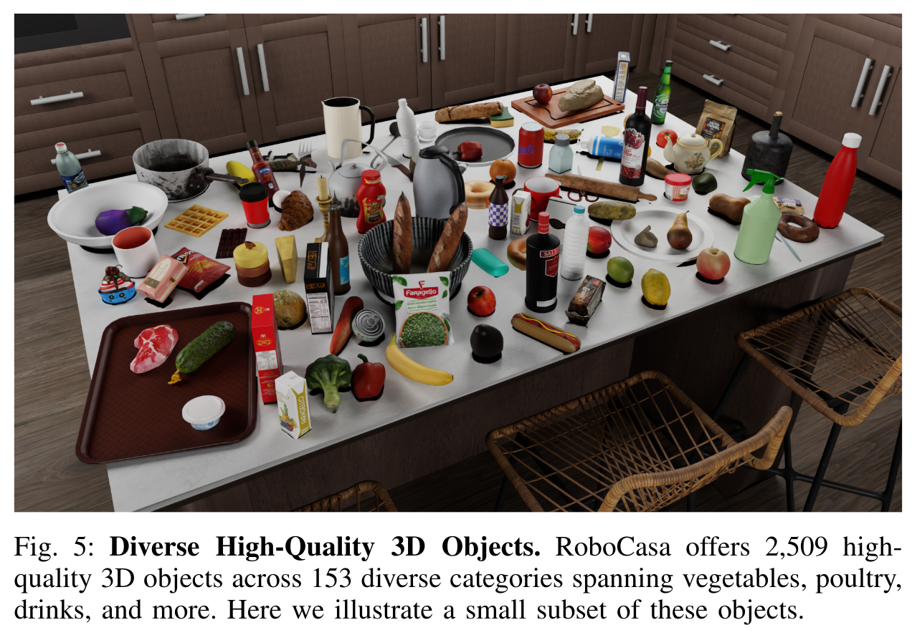
3D物体生成
多样化的高质量 3D 对象
RoboCasa 提供 2,509 个高质量 3D 对象，涵盖 153 个不同类别，包括蔬菜、家禽、饮料等。这里我们展示了这些对象的一小部分。
IV. ROBOCASA 活动数据集
我们的模拟器支持各种可能的厨房活动，我们用一套全面的 100 项任务来表示这些活动。本节概述了这些任务以及我们与之相关的大型多任务数据集。

Slide 4
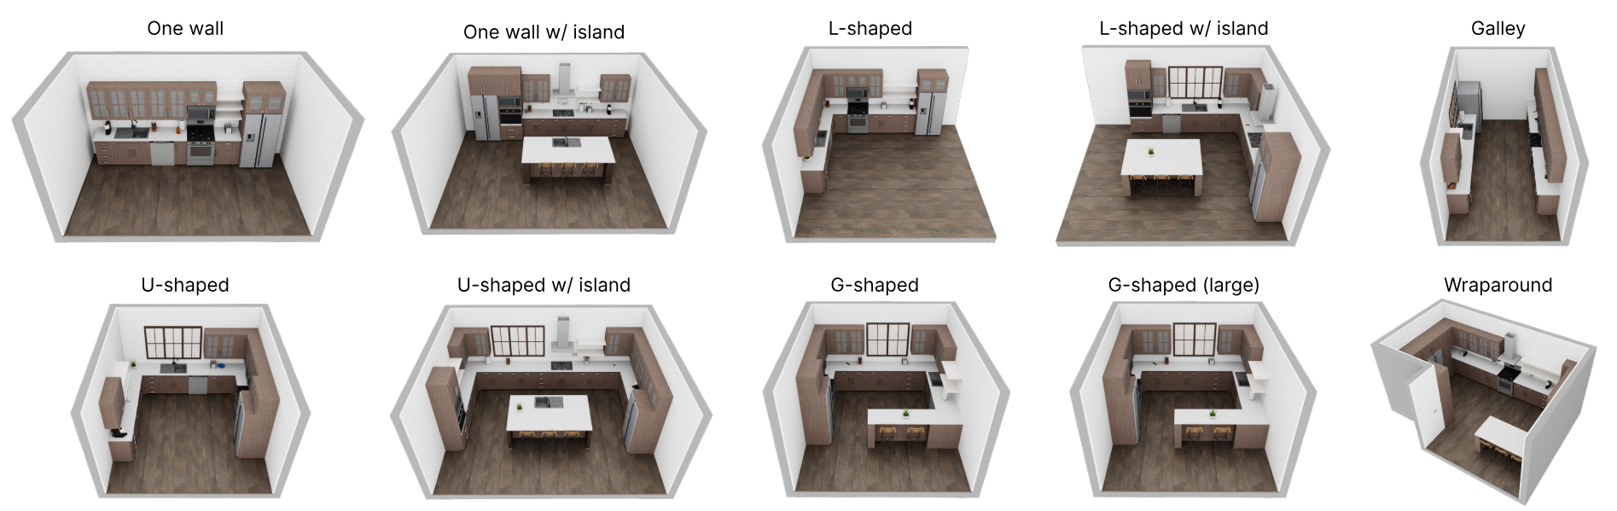
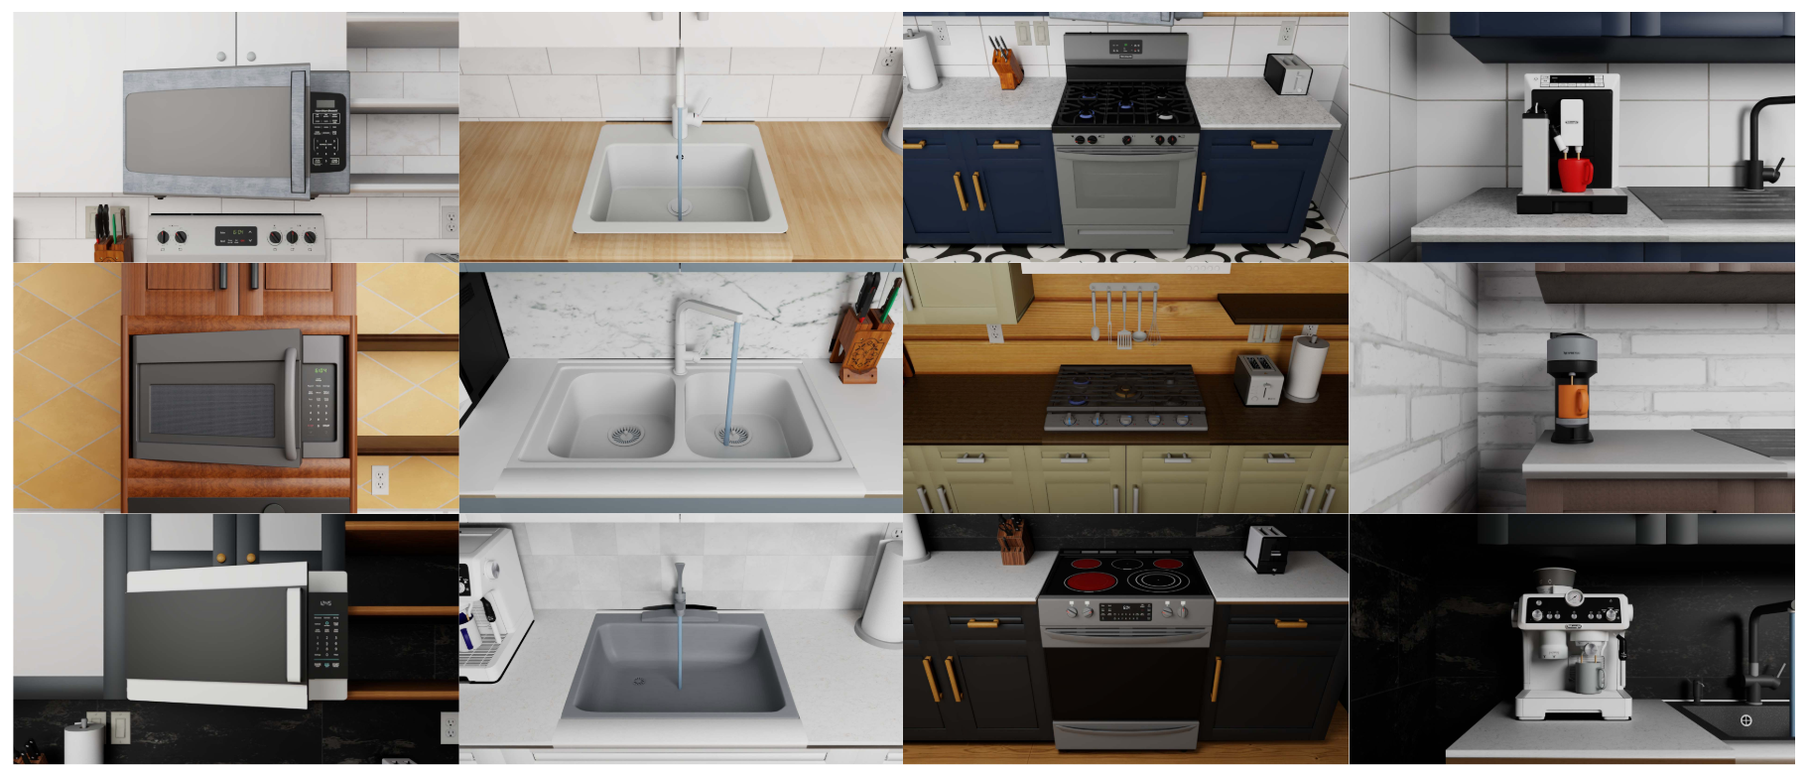
场景生成

Slide 5
activity数据集总结
总共包含100项任务：25项原子任务和75项使用大型语言模型（LLM）创建的复合任务。
初步数据收集：
使用人工遥控操作收集基本演示数据。
由四名操作员使用3D SpaceMouse为每个原子任务收集50个高质量演示。
每个任务在随机厨房场景中进行，共收集1,250次演示。
数据扩展需求：
初步收集的数据不足以覆盖所有任务和场景的多样性。
需要使用数据生成工具来扩展数据量。
自动轨迹生成：
使用MimicGen方法自动生成大量演示数据。
MimicGen通过将人类演示分解为对象为中心的操作片段，并在新场景中重新组合这些片段来生成新任务演示。
生成过程的要求和优化：
MimicGen需要已知的以对象为中心的子任务序列，并根据不同任务和场景调整。
每个人工演示必须用对应的子任务片段注释，可通过自动指标检测每个子任务结束来实现。
MimicGen采用拒绝采样方案，仅保留成功的生成尝试。
并行化数据生成：
使用RoboCasa模拟并行进行MimicGen数据生成，加快数据生成过程。

Slide 6
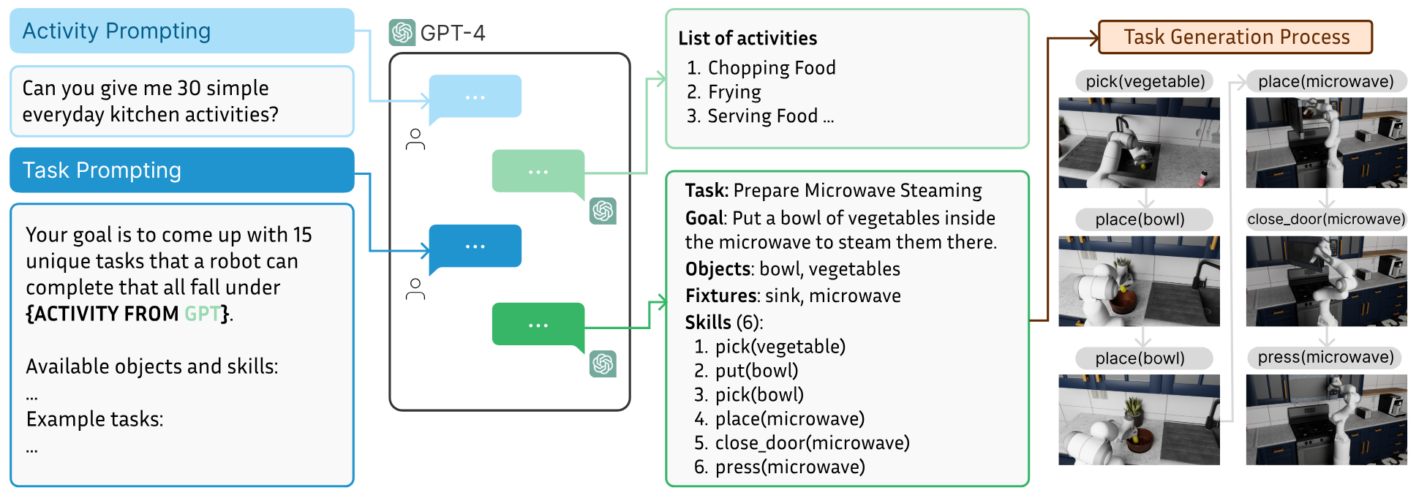
图 6：使用大型语言模型创建多样化任务。我们使用 LLM 来生成多样化任务。首先，我们提示 GPT-4 给出多样化的高级厨房活动。随后，对于每项活动，我们提示 GPT-4（或 Gemini 1.5）建议一组多样化的代表性任务。
A. 原子任务：行为构建块
机器人要执行复杂的任务，必须掌握解决这些任务所需的基本技能。我们专注于构成大多数家庭活动基础的一组八种感觉运动技能：
1) 拾取和放置
2) 打开和关闭门
3) 打开和关闭抽屉
4) 扭动旋钮
5) 转动杠杆
6) 按下按钮
7) 插入
8) 导航
为了有效地学习这些技能，我们提出了一组 25 项任务，每项任务都涉及这八项技能中的一项。我们将它们称为原子任务。
B. 使用大型语言模型创建复合任务
我们的复合任务涉及排序技能，以解决烹饪和清洁等语义上有意义的活动。
我们创建这些任务的目标是捕捉反映现实世界家庭活动生态统计数据的各种任务。我们使用大型语言模型 (LLM) 的指导来定义我们的任务。这种方法有几个关键的好处。
LLM 封装了各种人类知识来源，能够有效传达基于现实世界的各种想法。
LLM 能大规模定义数千个独特任务，减少了任务定义的人工劳动。
生成任务的过程分为两步：
提示 ChatGPT（GPT-4）列出常见的高级厨房活动，得到20项活动，如煮咖啡或茶、洗碗、切菜等
提示 GPT-4 和 Gemini 1.5 为每个活动标签提出代表性任务，经过筛选和修改后，编译出75个任务蓝图，并为它们编写代码实现
大多数复合任务可在任何厨房场景中模拟
Notes:
我们列出了 20 项活动：煮咖啡或茶、洗碗、补充厨房用品、切菜、烤面包、解冻食物、烧水、准备肉类、摆桌子、清理桌子、给表面消毒、准备零食、整理橱柜和抽屉、洗水果和蔬菜、煎炸、重新加热食物、搅拌和混合、烘烤、上菜和蒸蔬菜。
然后，我们提示 GPT-4 和 Gemini 1.5 为每个活动标签提出代表性任务。LLM 偶尔会出现逻辑缺陷，因此我们会过滤或修改它们的一些输出。我们从 LLM 中总共编译了 75 个任务蓝图，并继续为它们编写代码实现。除了设计用于特定环境的少数复合任务外，所有任务都可以在我们的任何厨房场景中模拟。我们在附录中详细描述了我们的提示和任务。

Slide 7
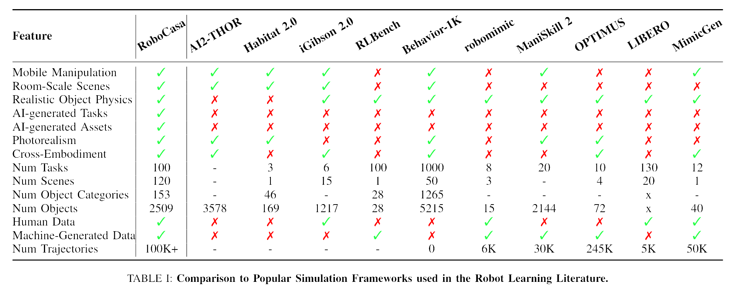
机器人学习的仿真环境的框架对比，调研

Slide 8


Slide 9
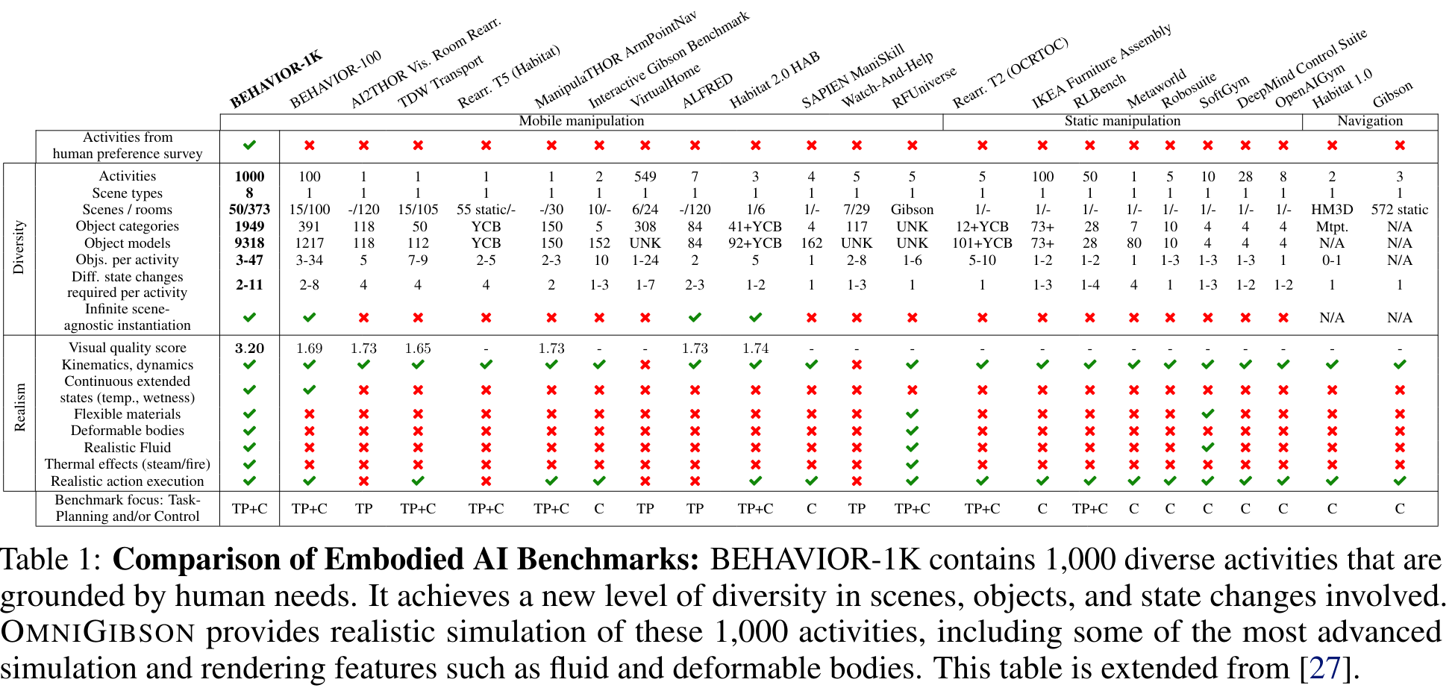

Slide 10
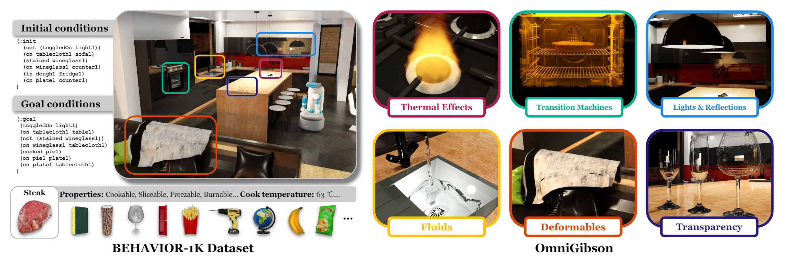
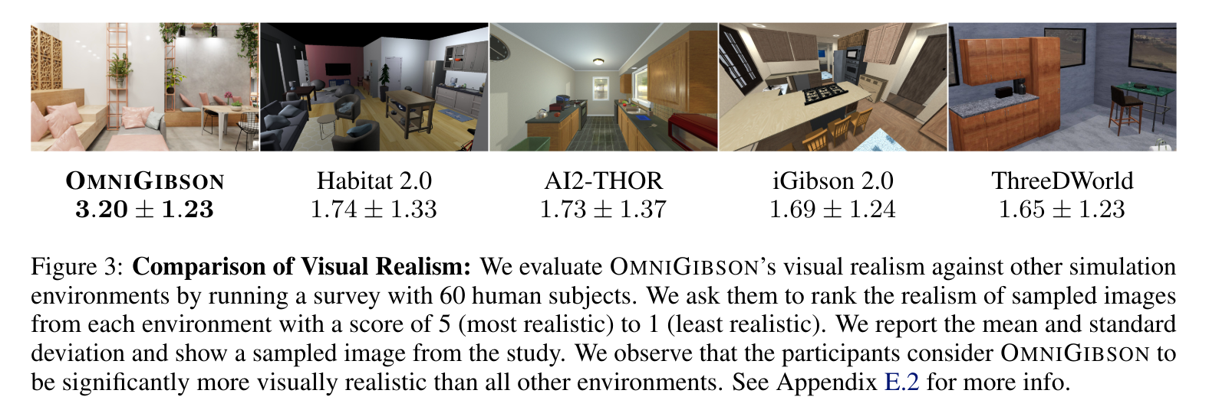

Slide 11
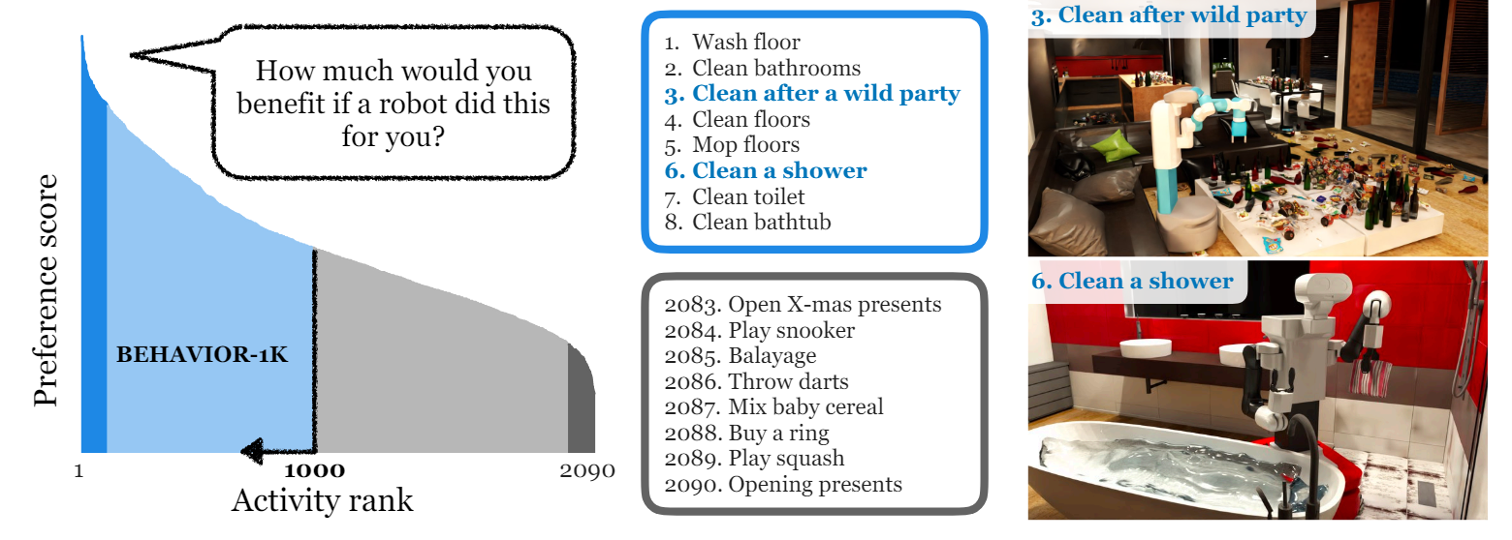

Slide 12
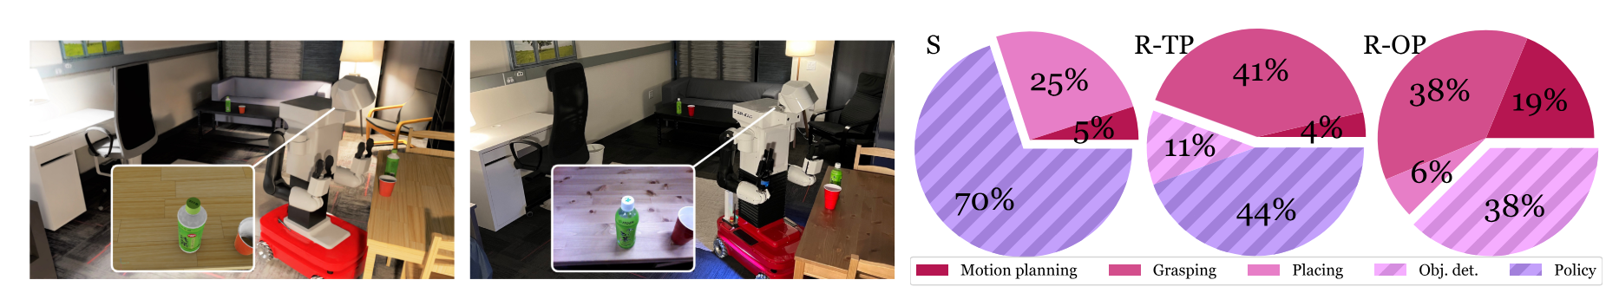
sim to real 失败案例
失败案例如图 5（右）所示。我们观察到，模拟中的大多数失败是由于视觉策略（感知）造成的，而其他失败而其他失败则是由位置基元和基于采样的运动规划器的随机性引起的。
没有失败是由于抓取造成的，原因是在模拟中，我们使用辅助拾取基元进行评估。抓取在现实世界中相当困难，导致训练策略和最优策略的失败率约为 40%。
对于学习策略，44% 的错误来自视觉策略由于模拟图像和真实图像之间的差异而选择了错误的动作基元。视觉差异源于未建模的影响，例如真实相机的动态范围较差（见图 5 左和中）和不完善的物体建模（例如精确的木质纹理和桌子的表面反射率）
可以通过更有针对性的域随机化来缓解。有趣的是，真实机器人的几次操作失败都是由于上一个时间步的导航不准确导致机器人基座放置不当造成的。由于我们假设定位和执行是完美的，因此这种复合误差源在模拟中不存在。

